Slide 1
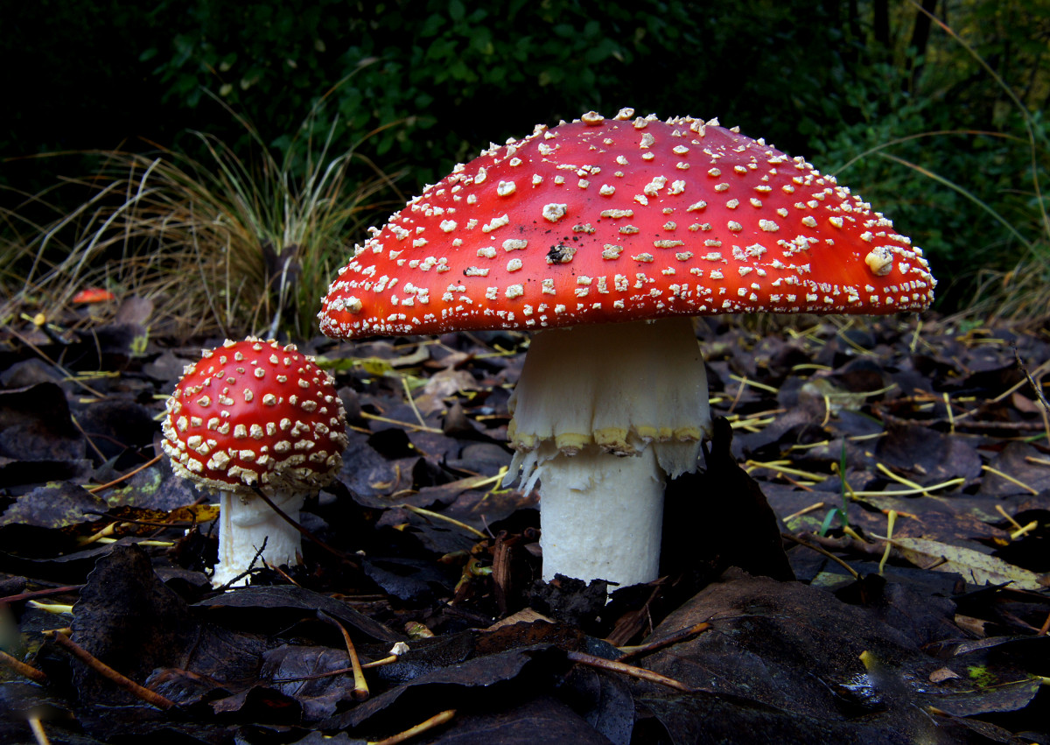
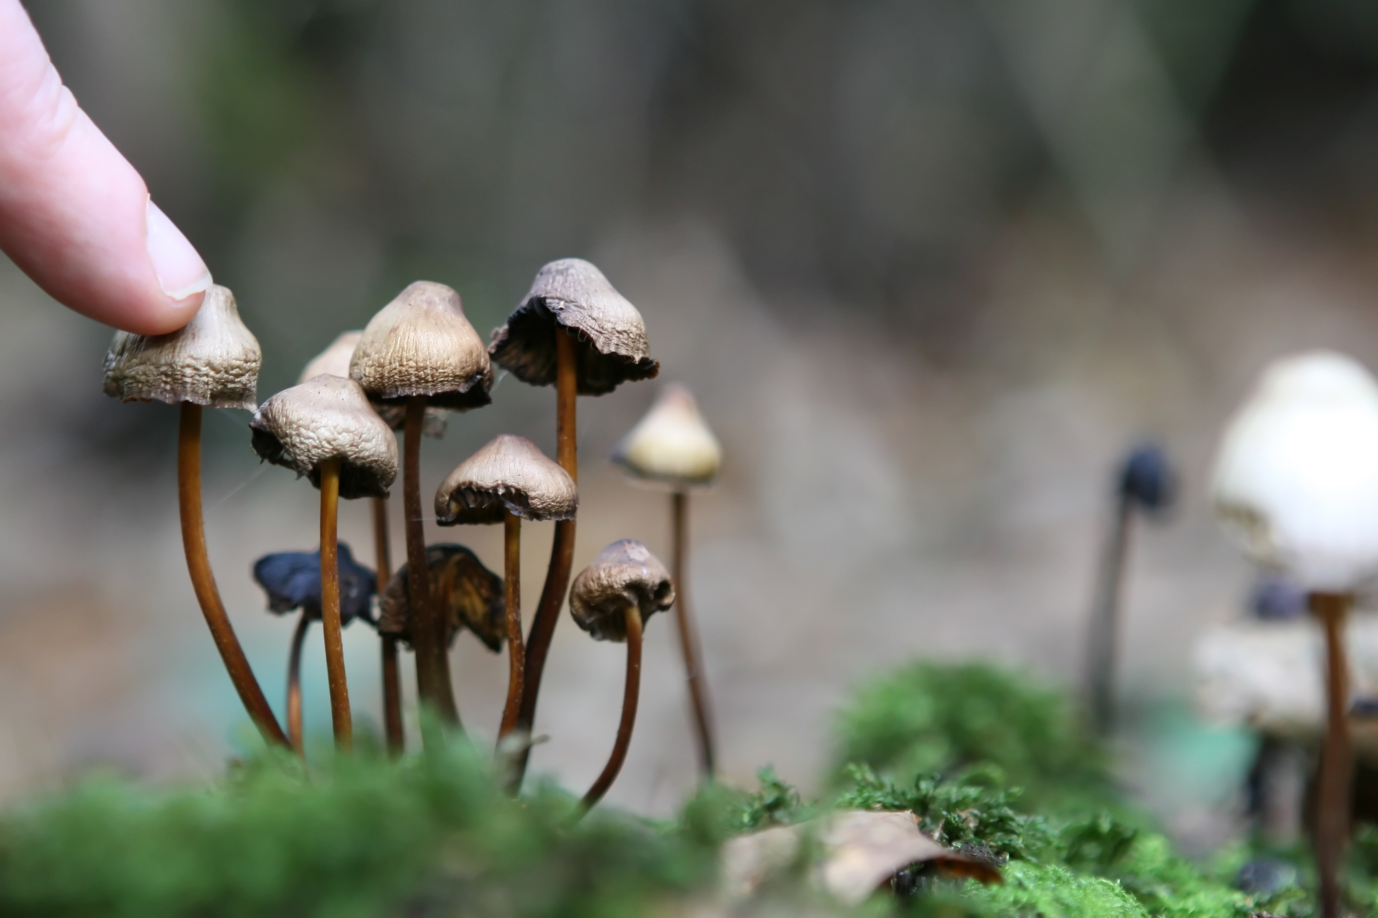

ОБЕРЕЖНО ГРИБИ !
ГРИБИ – це цінний харчовий продукт, але водночас вони є небезпечним продуктом харчування. Навіть досвідчені грибники мають ретельно дотримуватись правил безпеки, тому що вживання дикорослих грибів (серед яких є багато отруйних) небезпечно через загрозу виникнення важких отруєнь, а іноді і смерті. В той же час треба враховувати й той факт, що гриби погано перетравлюються, тому вживати їх рекомендується лише людям із здоровою травною системою. При захворюваннях шлунково-кишкового тракту, а також людям похилого віку і дітям доцільно утримуватися від вживання грибів. Однак необхідно враховувати той факт, що різні методи обробки грибів (маринування, засолка, сушка, теплова кулінарна обробка тощо) в більшості випадків не руйнують їхніх отрут. Отже, нещасні випадки від споживання грибів можуть реєструватися протягом цілого року.
Слід пам’ятати, що іноді навіть їстівні гриби можуть стати причиною отруєння! Це буває у тих випадках, коли збирають та вживають гриби старі, перезрілі або після тривалого зберігання. Гриби відносяться до швидкопсувних продуктів (містять від 84 до 94% води) тому їх необхідно переробляти в день збору. Особливо швидко псуються гриби, які зібрані в сиру погоду. Максимальний строк зберігання грибів не повинен перевищувати 24 год при температурі не вище 10°С. Пов’язано це з тим, що зрілі гриби стають чудовим поживним середовищем для різноманітних мікроорганізмів, зокрема хвороботворних. Крім того, внаслідок біохімічних реакцій (розпад білків) в грибах утворюються отруйні речовини (птомаїни). Подібний процес відбувається у несвіжому м’ясі або рибі. Дослідженнями встановлено, що в деяких видах їстівних грибів (білих, опеньках, лисичках, сироїжках тощо) містяться отруйні нетермостійкі речовини, які при варінні розрізаного м’якуша руйнуються. Ось чому вживання недоварених або таких недосмажених їстівних грибів може викликати розлади діяльності кишково - шлункового тракту.
ПРОФІЛАКТИЧНІ ЗАХОДИ
Перша допомога при отруєнні грибами: викличте швидку медичну допомогу! Одночасно, не очікуючи її прибуття, негайно промийте шлунок: випийте 5-6 склянок кип’яченої води; натисніть пальцями на корінь язика, щоб викликати блювоту; прийміть активоване вугілля, коли промивні води стануть чистими. Після надання первинної допомоги: дайте випити потерпілому міцний чай, каву або злегка підсолену воду, відновіть тим самим водно-сольовий баланс; покладіть на живіт і до ніг потерпілого грілки для полегшення його стану. Але поки прийде лікар, не годувати. Категорично заборонено вживати алкоголь, оцет, будь-яку їжу чи молочні та кисломолочні продукти – це може прискорити всмоктування токсинів грибів у кишківнику. Займатися будь-якими іншими видами самолікування!
Запамятайте: аби не отруїтися грибами, слід дотримуватись певних правил. Пильність, здоровий глузд та розуміння – запорука безпечності та життя!
Головне управління Держпродспоживслужби в Одеській області 65042, м. Одеса, вул. 7-а Пересипська, 6
Збирайте в лісі тільки ті гриби, про які ви точно знаєте, що вони їстівні і не пробуйте їх на смак!
Не купувати і не вживати в їжу гриби консервовані, мариновані, солоні, сушені у невідомих осіб на ринках, в місцях стихійної торгівлі, або просто з рук!
Не зберігати готові страви з грибів у холодильнику більше доби, а свіжі гриби – довше 2-3 днів в морозильнику, якщо він не обладнаний системою швидкої, глибокої заморозки!
Гриби особливо небезпечні для дітей! Дітям до 14-16 років гриби протипоказані! Навіть їстівні гриби малюкам – вороги!
Купуючи гриби на агропродовольчих ринках, звертайте увагу на наявність експертного висновку на продукцію, який видається ветеринарними фахівцями лабораторії ветеринарно-санітарної експертизи на ринку!
Первинні ознаки отруєння (нудота, блювота, біль у животі, пронос) – з’являються через 1-4 години після вживання грибів, у залежності від виду гриба, віку та стану здоров’я потерпілого, кількості з’їдених грибів.

Slide 2
ОБЕРЕЖНО ГРИБИ !
ГРИБИ – це цінний харчовий продукт, але водночас вони є небезпечним продуктом харчування. Навіть досвідчені грибники мають ретельно дотримуватись правил безпеки, тому що вживання дикорослих грибів (серед яких є багато отруйних) небезпечно через загрозу виникнення важких отруєнь, а іноді і смерті. В той же час треба враховувати й той факт, що гриби погано перетравлюються, тому вживати їх рекомендується лише людям із здоровою травною системою. При захворюваннях шлунково-кишкового тракту, а також людям похилого віку і дітям доцільно утримуватися від вживання грибів. Однак необхідно враховувати той факт, що різні методи обробки грибів (маринування, засолка, сушка, теплова кулінарна обробка тощо) в більшості випадків не руйнують їхніх отрут. Отже, нещасні випадки від споживання грибів можуть реєструватися протягом цілого року.
Слід пам’ятати, що іноді навіть їстівні гриби можуть стати причиною отруєння! Це буває у тих випадках, коли збирають та вживають гриби старі, перезрілі або після тривалого зберігання. Гриби відносяться до швидкопсувних продуктів (містять від 84 до 94% води) тому їх необхідно переробляти в день збору. Особливо швидко псуються гриби, які зібрані в сиру погоду. Максимальний строк зберігання грибів не повинен перевищувати 24 год при температурі не вище 10°С. Пов’язано це з тим, що зрілі гриби стають чудовим поживним середовищем для різноманітних мікроорганізмів, зокрема хвороботворних. Крім того, внаслідок біохімічних реакцій (розпад білків) в грибах утворюються отруйні речовини (птомаїни). Подібний процес відбувається у несвіжому м’ясі або рибі. Дослідженнями встановлено, що в деяких видах їстівних грибів (білих, опеньках, лисичках, сироїжках тощо) містяться отруйні нетермостійкі речовини, які при варінні розрізаного м’якуша руйнуються. Ось чому вживання недоварених або таких недосмажених їстівних грибів може викликати розлади діяльності кишково - шлункового тракту.
ПРОФІЛАКТИЧНІ ЗАХОДИ
Перша допомога при отруєнні грибами: викличте швидку медичну допомогу! Одночасно, не очікуючи її прибуття, негайно промийте шлунок: випийте 5-6 склянок кип’яченої води; натисніть пальцями на корінь язика, щоб викликати блювоту; прийміть активоване вугілля, коли промивні води стануть чистими. Після надання первинної допомоги: дайте випити потерпілому міцний чай, каву або злегка підсолену воду, відновіть тим самим водно-сольовий баланс; покладіть на живіт і до ніг потерпілого грілки для полегшення його стану. Але поки прийде лікар, не годувати. Категорично заборонено вживати алкоголь, оцет, будь-яку їжу чи молочні та кисломолочні продукти – це може прискорити всмоктування токсинів грибів у кишківнику. Займатися будь-якими іншими видами самолікування!
Запамятайте: аби не отруїтися грибами, слід дотримуватись певних правил. Пильність, здоровий глузд та розуміння – запорука безпечності та життя!
Головне управління Держпродспоживслужби в Одеській області 65042, м. Одеса, вул. 7-а Пересипська, 6
Збирайте в лісі тільки ті гриби, про які ви точно знаєте, що вони їстівні і не пробуйте їх на смак!
Не купувати і не вживати в їжу гриби консервовані, мариновані, солоні, сушені у невідомих осіб на ринках, в місцях стихійної торгівлі, або просто з рук!
Не зберігати готові страви з грибів у холодильнику більше доби, а свіжі гриби – довше 2-3 днів в морозильнику, якщо він не обладнаний системою швидкої, глибокої заморозки!
Гриби особливо небезпечні для дітей! Дітям до 14-16 років гриби протипоказані! Навіть їстівні гриби малюкам – вороги!
Купуючи гриби на агропродовольчих ринках, звертайте увагу на наявність експертного висновку на продукцію, який видається ветеринарними фахівцями лабораторії ветеринарно-санітарної експертизи на ринку!
Первинні ознаки отруєння (нудота, блювота, біль у животі, пронос) – з’являються через 1-4 години після вживання грибів, у залежності від виду гриба, віку та стану здоров’я потерпілого, кількості з’їдених грибів.

